Slide 1
DevOps
What?
C’est un nouveau concept vise l’unification de la partie DEV et la partie opérationnelle en assurant la bonne communication, la collaboration nécessaire, et l’intégration des codes.
Why?
Pour réduire « time to market »
Assurer l’intégration, le test, la livraison et la déploiement continue des applications et des codes fournis et vise l’automatisation complète de ce flux.
How?
Automatiser le cycle de vie d’une application.
(plan, create, verify, package, configure and monitor)
Faire appel à plusieurs outils pour réaliser un projet dans un ordre bien enchainé et ordonné, pour chaque phase il y existe plusieurs outils pour accomplir les taches dans chaque phase ou dans chaque stade.
(description détaillée de la chaine DevOps et les différents outils (voir doc Excel)

Slide 2
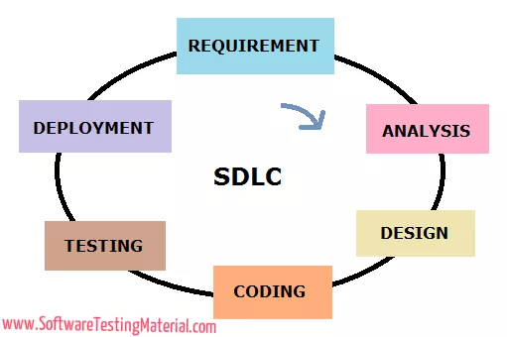
SDLC : Software development life cycle
1 requirment analysis 2 design 3 development 4 testing 5 maintenance

Slide 3
Intégration Continue
What?
C’est un ensemble des pratiques permettant de vérifier la qualité des codes et des applications ( suite aux changements et évolutions des codes sources).
Why?
Valider les changements et les évolutions apportées au code.
Tester les applications dans un environnements similaires à la production.
Respects des contraintes, règles et les exigences des applications (conformément aux attentes).
éviter les erreurs d’intégration
Lutter contre les oublis et les régressions possibles.
How?
Compiler les codes centralisés(à l’aide des logiciels de gestion de versions)
Lancer les tests unitaires/fonctionnels automatiquement(pour faciliter l’identification les problèmes rapidement).
Exemples des logiciels: Jenkins, Apache continuum,

Slide 4
Déploiement Continue
What?
Assurer la mise en place automatique des codes testés et validées dans les environnements des productions (code jugé correcte).
Why?
Cette stratégie permet réduire le temps de transfert des codes réalisés à la production.
Empêcher les interventions humaines qui peuvent engendrer des erreurs.
Consolider le travail avec la méthode agile et la bonne enchainement de la chaine DevOps dans la phase de déploiement continue.
How?
Mettre les codes dans un serveur accessible et visible pour les parties prenantes.
Exemple: Jenkins assure un déploiement continu (livraison fluide) du code qui réussi les différents tests.

Slide 5
Méthode agile
What?
C’est une méthode (ou une pratique) de pilotage et de réalisation de projet
Why?
C’est une méthode qui implique (au maximum) le client (en assurant la réactivité vis-à-vis à ses demandes).
Assurer la bonne communication (dialogue permanant si nécessaire) entre les différentes parties présentes dans le projet pour travailler et être sur la même longueur d’onde durant l’avancement du projet
Assurer que le cycle de développement soit itératif, incrémental et adaptatif
Fournir une capacité de de modification et un souplesse durant le processus de développement
How?
En se basant sur les principes de la méthode agile(12 principes qui donne naissance à 4 valeurs fondamentales) on assure une politique de gestion orientée client et orientée produit au même temps.
Exemples: Scrum, XP, DSDM, FDD
Remarque(Exemple: Nutcache est un logiciel de gestion de projet agile)

Slide 6
Méthode agile
4 Valeurs fondamentales:
Les individus et leurs interactions plus que les outils et les processus
Des logiciels opérationnels plus que une documentation exhaustive
La collaboration avec le client plus que la négociation contractuelle
L’adaptation au suivi plus que la suivi d’un plan
12 principes
Satisfaire le client en priorité
Accueillir les demandes au changement
Livrer de plus souvent possibles les versions des applications
Assure une bonne collaboration entre l’équipe et le client
La bonne choix de l’équipe de travail
Eviter les conversations non structurés et entre les individuels
Faire avancer le projet d’un rythme constant qui satisfait les dates clients
Viser l’excellence dans toutes les activités
Faire d’une manière simple et claire
Stimuler l’équipe et la rendre responsable
Viser l’efficacité en ajustant les différents comportements et le processus mis en œuvre

Slide 7
Scrum
What?
Est un modèle de gestion de projet aussi il présente un schéma d’organisation de développement des produits complexes
Why?
Pour bien conduire un projet en fixant les buts communs, le cadre de chaque projet .
Planifier les taches à achever dans des intervalles de temps réguliers.
Cette méthode prend en considération les l’imprédictibilités dans le développement des applications.
C’est une méthode où le client participe à la définition des fonctionnalités et les changements et les évolutions au cours du projet.
How?
Le Scrum est basé sur 3 piliers essentiels: transparence( même langage entre l’équipe et le management), inspection (suivi et vérification), adaptation pour Lutter contre les imprédictibilités et les variabilités en planifiant les améliorations à apporter face aux problèmes qui apparaissent le long d’un projet en assurant le suivi tout au long du projet et la collaboration du groupe qui a ,dés le début, un langage commun.
Cette méthode incrémentale et itérative consiste à réaliser un ensemble des fonctionnalités par itération (pour chaque itération la durée est de deux à quatre semaines) pour avoir livrer chaque partie de l'application dans les délais exactes

Slide 8
XP eXtreme Programming
What?
C’est une méthodologie de développement logiciel basée sur les valeurs et les principes de l’agilité. C’est une méthode basée sur 5 valeurs essentielles(communication, simplicité, feedback, courage, respect) et 12 principes
Why?
C’est une méthode pour apporter des changements et des évolutions aux applications (utilisé essentiellement dans les tests) dont les besoins sont flous et le cadre de travail n’est pas bien défini avec des équipe réduite (un dizaine des personnes) rassemblée.
How?
L’XP met en place un ensemble des pratiques pour bien piloter les changements apportées( comme le refactoring), déclanchement systématique des systèmes de build pour les résultats validés (intégration continue) en assurant la propriété collective des travaux. Cette méthode recommande l’utilisation des normes des développements pour assurer la continuité des projets.
À l’aide de programmation en binôme on peut former une équipe polyvalente capable de finir les taches exigées et un transfert des connaissances et l’intégration de tous les membres tout en assurant un rythme soutenable de développement.

Slide 9
Spotify
What?
C’est modèle de gestion de projet à grande échelle ce base sur la composition et l’organisation des équipes solidaires et agiles
Why?
Ce modèle se base sur le répartition des personnels en des petits groupes (4 types: squad, chapitre, tribus, guilde) pour garantir la responsabilisation de chaque équipe et le partage des connaissances entres les équipes. Ainsi, une vision sur toutes les parties et une interaction vont avoir lieu suite à cette répartition.
How?
Organisation des formations
Motivation des personnels
un esprit Kaizen dans la gestion des projets (amélioration continue)
La bonne composition des équipes de travail(polyvalence dans chaque équipe)

Slide 10
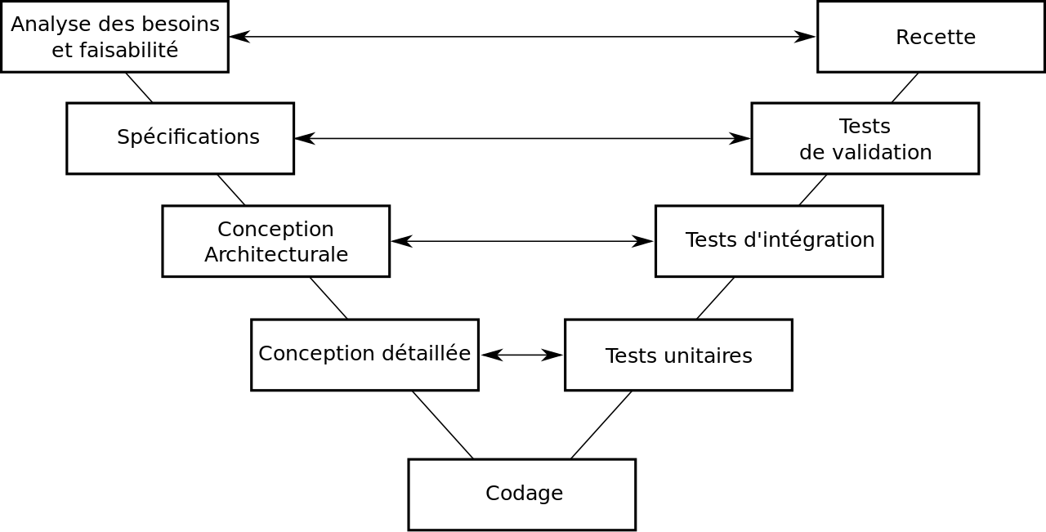
Cycle en V
What?
Modèle conceptuel de gestion
Why?
C’est un modèle conceptuel réactive permet en cas d’anomalie de limiter le retour aux étapes précédentes
How?
Analyse des besoins et faisabilité
Spécification fonctionnelle
Conception architecturale
Conception détaillée
Codage
Test unitaire
Test d'intégration
Test fonctionnel : vérification que le système est conforme à la spécification fonctionnelle
Test d'acceptation (recette) : vérification que le système est conforme aux besoins exprimés

Slide 11
Architecture en microservices
What?
Why?
How?

Slide 12
Backlog
What?
C’est une liste qui décrit les besoins d’un client et les fonctionnalités nécessaires à la constitution d’un produit.
Why?
Définir les objectifs d’un produit
Citer les utilisateurs et les acteurs
How?
Le backlog va définir les besoins avant la préparation du premier sprint, les objectifs et la parties prenantes dans un projet et les délais pour suivre l’avancement et la réalisation des différentes fonctionnalités.

Slide 13
User stories
What?
Récit d’un utilisateur
Why?
Pour décrire avec précision la fonctionnalité à développer
How?
Les détails sont fournis dans un user story en utilisant le descriptif :qui? Quoi? Pourquoi? (En tant que <qui>, je veux <quoi> afin de <pourquoi>)

Slide 14
vélocité
What?
Le nombre des points recette pour chaque itération
Why?
Pour avoir une bonne vision sur la productivité du projet
How?
On calcul les points recettes estimés et les points recettes réelles

Slide 15
Nexus
What?
C’est un modèle de gestion de projet agile
Why?
Pour gérer les projets à grande échelle
Encadrer plusieurs équipes Scrum
How?
Travailler avec le même backlog pour développer un produit ou un service
On suit un modèle qui découpe le projet en des boites de temps pour conduire à la réussie d’un projet.

Slide 16
Sprint
What?
C’est un rassemblement des personnes impliquées dans un projet (courte durée)
Why?
Concentrer les efforts de développement sur un projet
How?
Un coach va suggérer des taches à l’équipe et assure les suivis pour éviter les blocages possibles dans un projet

Slide 17
*
What?
Why?
How?

